Slide 1


Community-Led Monitoring en RDC : L'Engagement Communautaire au Service de la Santé

Slide 2

Groupe de travail par pays
N° | NOMS | POSTES | ORGANISATIONS
1. | Ange Mavula | Secrétaire Exécutif | UCOP+
2. | Bertille Kayowa | PCMS | CAD
3. | Françis Kitolo | M&E | FFP
4. | Etienne Tshimanga | Directeur Technique | CNRSC
5. | Adrien N’siala | PFM | SANRU
6. | Serge Tamundele | Community Program | PNUD

Slide 3

Ce qui est suivi par le CLM
VIH, TB, Paludisme (AAAQ)
Financement direct des formations sanitaires (DFF)
Implication de la SC dans les instances de coordination
Genre et Droits Humains
Dynamique communautaire (CODESA et CAC)
Surveillance épidémiologique

Slide 4




Processus d’identification des enjeux et indicateurs
Basée sur les besoins prioritaires
Approche de la co-construction
Implication de toutes les parties prenantes (Communautaire, prestataires des soins et programmes régaliens)

Slide 5

CAD (OneImpact TB)
Intégration de:
Droits des patients et des sondages,
Indicateur sur les effets secondaires des médicaments et sur les ruptures des médicaments
UCOP+
Intégration des aspects COVID-19,
Intégration des données KP,
Fondation Femme Plus & CNRSC
Passage de la collecte papier à la digitalisation partielle (2 zones de santé),
Allègement des outils de suivi, Suppression des questions COVID-19,
Insertion d’indicateurs sur la surveillance épidémiologique
Genre & DH
DFF.
Indicateurs &
Ajustements

Slide 6

Province | Nbre de ZS couvertes | Types de sites surveillés | Partenaires impliqués
Kinshasa | 25 | Sites de soins, Prisons, CODESA, CAC, Ménages | CAD, UCOP+, CNRSC
Kongo Central | 6 | Sites de soins, Prisons, CODESA, CAC, Ménages | CAD, CNRSC, UCOP+
Maniema | 10 | Sites de soins, CODESA, CAC, Ménages | FFP
Haut-Katanga | 8 | Sites de soins | CAD
Kasaï Oriental | 16 | Sites de soins, Prisons | CAD & UCOP+
Nord Kivu | 20 | Sites de soins | UCOP+
Kwilu | 3 | Sites de soins | CAD
Sud Kivu | 4 | Sites de soins | CAD
Kasaï Central | 5 | Sites de soins | CAD
Tshopo | 5 | Sites de soins | CAD
OÙ le CLM a-t-il lieu ?
Kinshasa
25
5
Kasaï Central
Maniema
10
Nord Kivu
20
4
Sud Kivu
6
Kongo Central
3
Kwilu
16
Kasaï Oriental
5
Tshopo
8
Haut - Katanga

Slide 7


Processus de sélection des sites
Existence des services
Sites avec échos sur les dysfonctionnements
Avec sécurité garantie
Sites à grande cohorte

Slide 8

Ajustement depuis le début du programme CLM
Abandon des sites appuyés par PEPFAR,
Abandon du site ‘’MIDEMA’’ pour non-collaboration,
Ajout de 5 aires de santé à Kinshasa et 1 au Kongo Central
Élargissement à 8 provinces; prise en compte des prisons et Modèle assisté
Prise en compte des centres conviviaux comme site de collecte des données KP

Slide 9


Communautés touchées
Personnes vivant avec le VIH (PvVIH)
Personnes atteintes de Tuberculose (TB)
Populations clés (K.P.) : TS, HSH, TG, UDI
Femmes enceintes et/ou allaitantes, enfants et populations générale

Slide 10

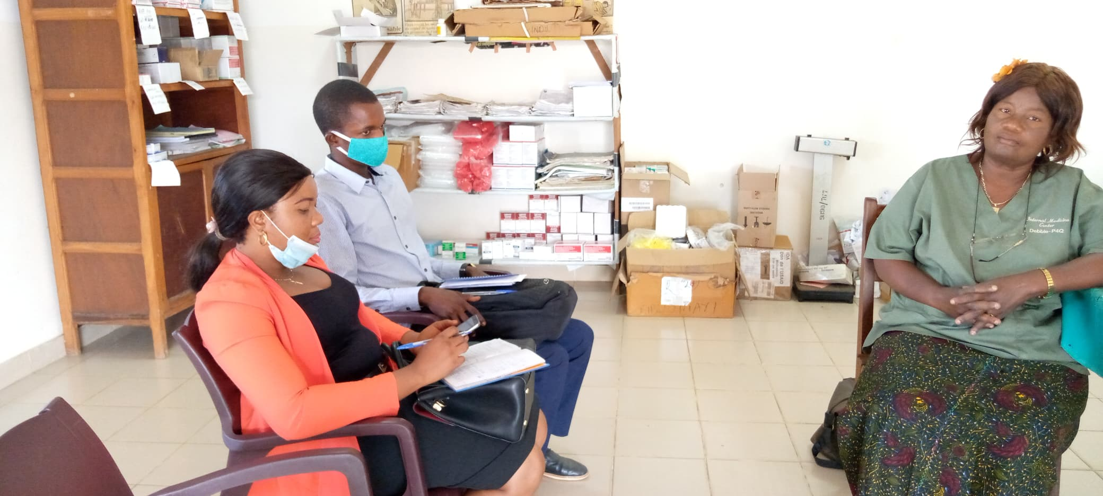
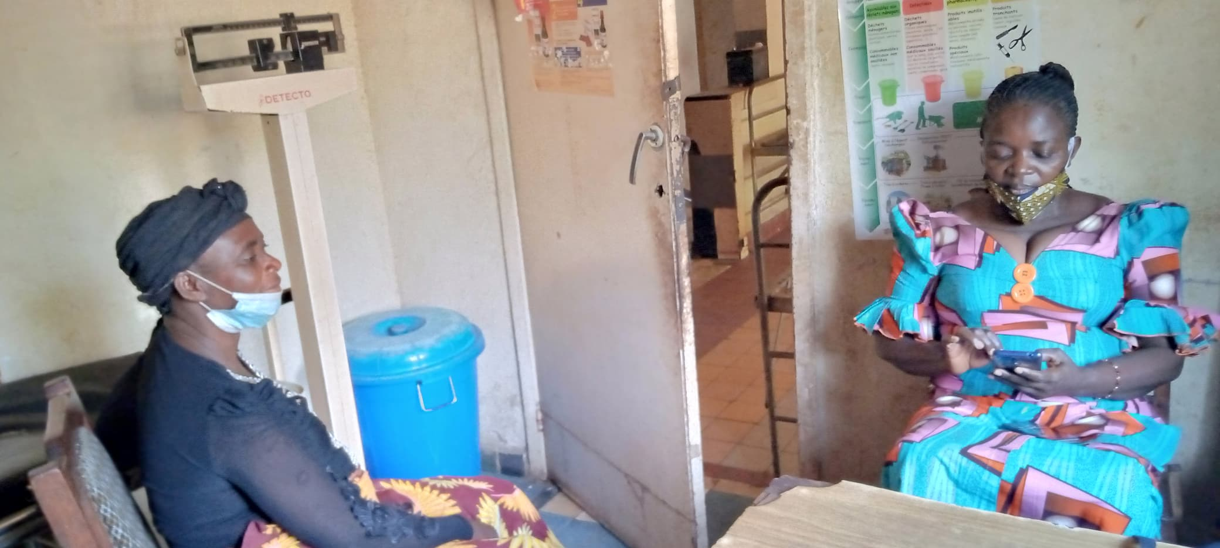


Comment les données
sont-elles collectées ?
Collecte numérique via tablettes et applications mobiles
KoboToolbox,
OneImpact TB,
ODK Collect
Collecte papier
dans certaines zones non digitalisées

Slide 11


Fréquence de collecte des données
Journalière (OneImpact)
Bimensuelle (chaque quinzaine du mois) (KoboCollect)
Collecte mensuelle (Papier)
Certaines informations sont reçues via des alertes, messages, etc.

Slide 12
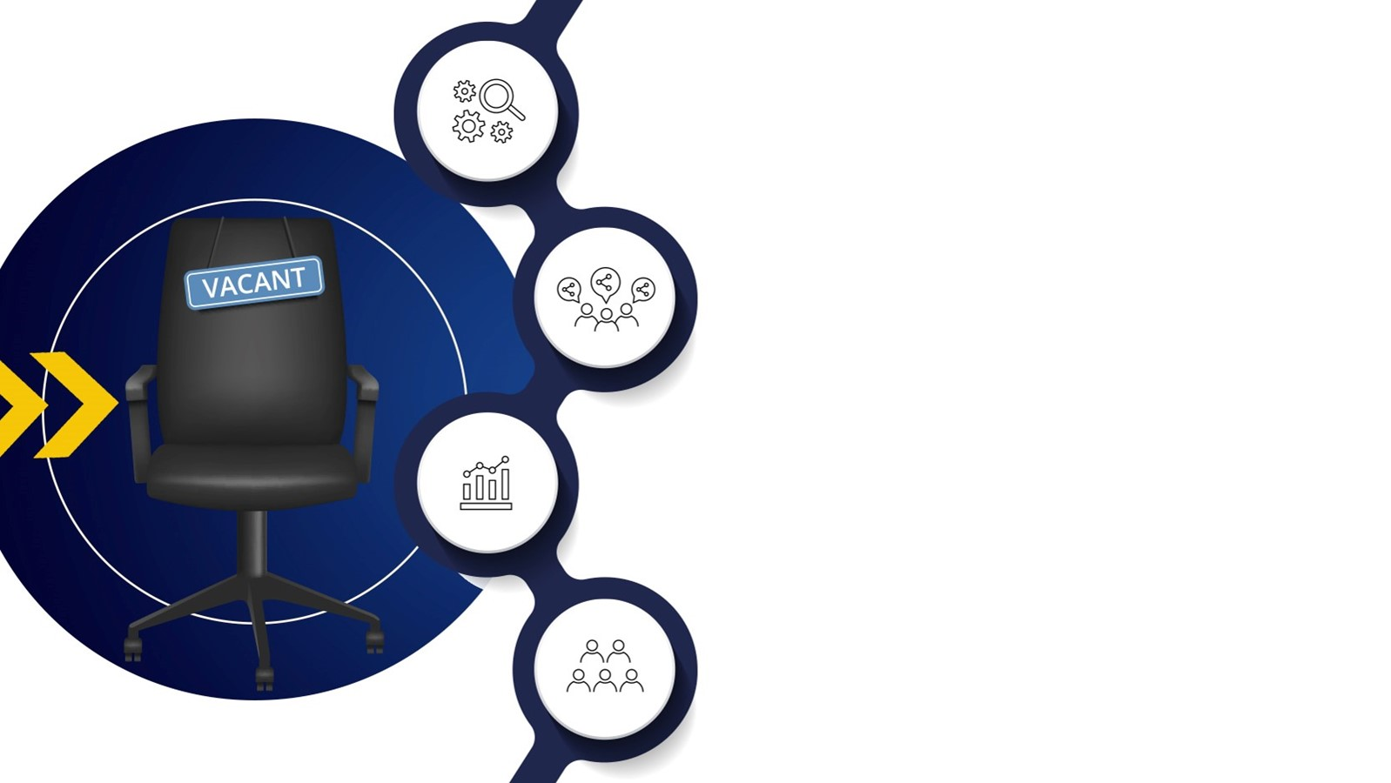
Recrutement des collecteurs des données
Recrutés parmi les acteurs communautaires
(anciens patients TB)
Dans les OAC et OSC (PvVIH et autres acteurs)
Ils sont formés
Ils sont Supervisés
Non rémunérés, mais reçoivent un forfait pour le transport et la communication
(10 à 102 $)

Slide 13





Nombre des sites couverte par collecteur
05
10-20
CAC
Ménages
1-5
SITES (ESS, SSC)
01
CODESA

Slide 14



📌 Méthodes utilisées :
Collecte numérique via tablettes et applications mobiles
(KoboToolbox, OneImpact TB, ODK Collect)
Collecte papier
(dans les zones non digitalisées)
Comment les données
sont-elles collectées ?

Slide 15

Comment les données sont-elles gérées et stockées ?
1
Serveurs cloud sécurisés
(Hostinger, OneImpact TB)
2
Bases de données locales
(Excel, Epi Info, DHIS2)
3
Archivage en dure
Accès restreint selon le niveau de responsabilité
4

Slide 16
Bases des données utilisées
1
Serveur Local
Coût : 2000$
2
PostgreSQL, SQLserver, Kobocollect server
Coût : 1000$ - 1500$ / an

Slide 17





Comment les données
sont-elles analysées et partagées ?
📌 Processus d’analyse des données
Nettoyage et organisation des données
Analyse statistique avancée (Excel, Epi Info)
Visualisation des tendances et anomalies
Partage:
Plaidoyer (décideurs)
Imprimés (Version dure)
Retro information aux communautés (focus-group)

Slide 18

Partage
Des données
Réunion des comités de Pilotage, Version dure et électronique
Réunions de monitorage
Plaidoyer (décideurs)
Retro information aux communautés (focus-group)

Slide 19

Coordination des données
Intégration et/ou triangulation avec les données des systèmes infranationaux et/ou nationaux
Suivi des décisions
Suivi des résultats du plaidoyer

Slide 20
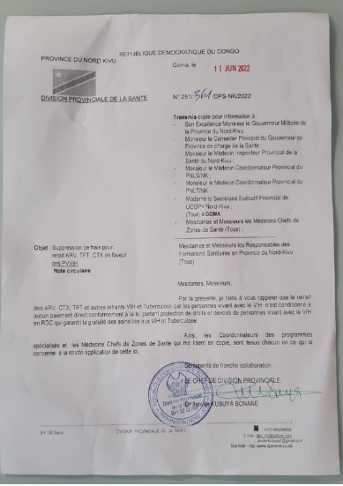
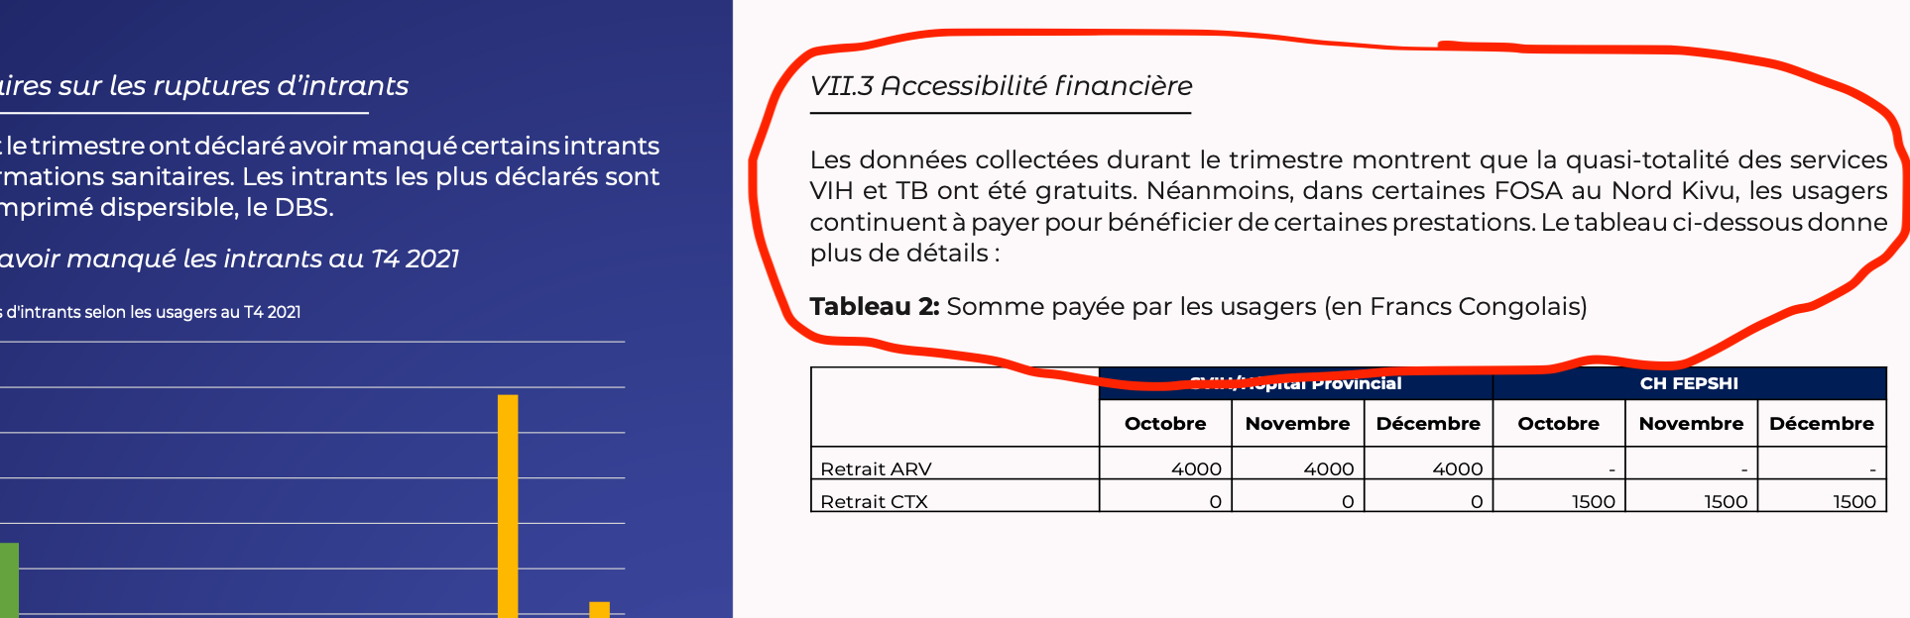
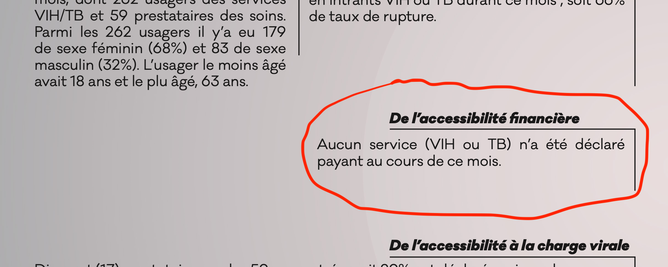
Exemples d’amélioration de l’AAAQ
Réduction de paiements indus respectivement de:
4,1% à 0,7% pour l’accès au dépistage du Paludisme,
2,7% à 0,7% pour l’accès au traitement du Paludisme,
0,7% à 0% pour l’accès à un MILD,
1,4% à 1% pour l’accès au dépistage de la TB
Réduction de l’indisponibilité de dépistage TB (de 47 à 14% en 2024)
Réduction des ruptures de stock en ACT de 31% à 20% dans les ESS dans les 3 DPS
«La contribution des membres des OAC grâce aux interventions de suivi dirigé par la communauté a permis à ma zone de santé de quitter le statut d’une zone de santé à faible notification de la Tuberculose (63%) en 2021 en améliorant le taux de notification des cas TB en 2022 à 74%,

Slide 21
